Slide 1

MATHEMATICAL MODELING
数学建模协会
第六次培训
五大核心模型类型详解与应用
2025年12月
数学建模协会

Slide 2
CONTENTS
培训内容概览
01
预测模型
02
优化模型
03
评价模型
推未来——基于历史规律的时间与因果推断
寻最优——在约束条件下寻找极值方案
定优劣——构建科学指标体系进行量化打分
时间序列
回归分析
机器学习
线性规划
整数规划
非线性规划
AHP
熵权法
TOPSIS
04
分类模型
05
关联模型
综合应用
复杂问题可组合使用多类模型，形成完整的解决方案体系
划归属——通过学习样本特征进行类别判断
找关联——挖掘变量间的潜在共存规律
逻辑回归
决策树
SVM
Apriori
FP-Growth
相关性分析

Slide 3
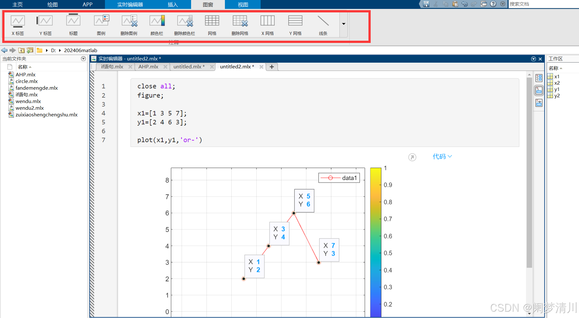
CHAPTER 01
预测模型
推未来——基于历史规律的时间与因果推断
时间序列
回归分析
机器学习

Slide 4
PREDICTIVE MODEL
预测模型核心概念
核心定义
广泛应用场景
通过分析历史数据或已知信息，挖掘数据背后的演变规律（如时间趋势、因果关系），建立数学映射关系，进而对未来未知状态或数值进行推测。
趋势预判
需求估算
股价预测、市场趋势分析
销量预测、库存优化
核心前提
历史规律具有可延续性 — 未来趋势可由过去推导
影响因素与预测目标存在明确关联 — 因果关系清晰
气象预报
人口预测
温度变化、降雨量预测
人口增长、老龄化趋势
关键洞察
预测模型的本质是从已知到未知的推断过程，其准确性高度依赖于数据质量、特征工程和模型选择。
三大方法类别
1
时间序列类 — 捕捉时间维度的波动规律
2
回归分析类 — 构建因果关系映射
3
机器学习类 — 自动学习复杂模式

Slide 5
TIME SERIES METHODS
预测模型：时间序列分析方法
趋势性
季节性
随机性
周期性
异常值
长期上升/下降
周期性波动
偶然波动
固定周期
离群点检测
核心原理与应用场景
求解方法体系
时间序列方法适用于数据随时间有序变化的场景（如销量、气温、股价）。核心是捕捉时间维度的波动规律，包括：
简单移动平均
基础
取最近N期数据的平均值，消除随机波动，适合稳定序列
趋势性（Trend）
长期上升或下降趋势，如GDP增长、人口老龄化
加权移动平均
进阶
季节性（Seasonality）
赋予近期数据更高权重，反映\"近期数据更重要\"的假设
固定周期的波动，如节假日销售高峰、气温季节变化
随机性（Randomness）
指数平滑法
常用
不可预测的偶然波动，如突发事件影响、噪声干扰
一次：无趋势；二次：线性趋势。自适应调整，计算高效
ARIMA模型
高级
自回归积分移动平均，处理非平稳时间序列的强大工具

Slide 6
REGRESSION & ML METHODS
回归分析与机器学习方法
回归分析类方法
机器学习类方法
适用于存在明确因果关系的场景（如广告投入→销量、学历→薪资）。核心是构建预测目标与影响因素的线性或非线性关系。
适用于高维度、复杂关系的数据（如用户行为预测）。核心是通过算法自动学习特征与目标的映射关系，无需手动构建函数。
多元线性回归
随机森林回归
集成学习
建立多个自变量与因变量的线性关系，要求满足线性假设、独立性、正态性、同方差性
通过多棵决策树投票，抗过拟合能力强，可处理高维数据
非线性回归
梯度提升树
XGBoost
多项式回归、对数回归、指数回归等，当线性关系不成立时采用
迭代优化残差，预测精度高，是竞赛中的常胜将军
逐步回归
神经网络
深度学习
自动筛选显著影响因素，剔除冗余变量，优化模型结构
捕捉复杂非线性关系，需要大量数据和计算资源
方法对比
回归分析优势
机器学习优势
可解释性强、计算简单、理论基础扎实
处理高维数据、捕捉复杂关系、预测精度高

Slide 7
APPLICATION & KEY POINTS
预测模型适用场景与建模要点
适用场景决策指南
建模关键要点
数据预处理
数据量少、趋势简单、需强可解释性
缺失值处理、异常值检测、数据标准化/归一化、特征工程
推荐方法：指数平滑法、多元线性回归
训练集与测试集划分
数据含季节波动
用训练集建模、测试集验证，避免"自己证明自己"的过拟合陷阱
推荐方法：三次指数平滑（Holt-Winters）或SARIMA模型
核心评价指标
影响因素明确可量化
推荐方法：回归分析，线性不成立则换非线性回归
MSE
MAE
R²
均方误差
平均绝对误差
决定系数
数据量大、维度高、关系复杂
交叉验证避免过拟合
推荐方法：随机森林、XGBoost、神经网络等机器学习方法
机器学习方法需通过K折交叉验证确保模型泛化能力

Slide 8
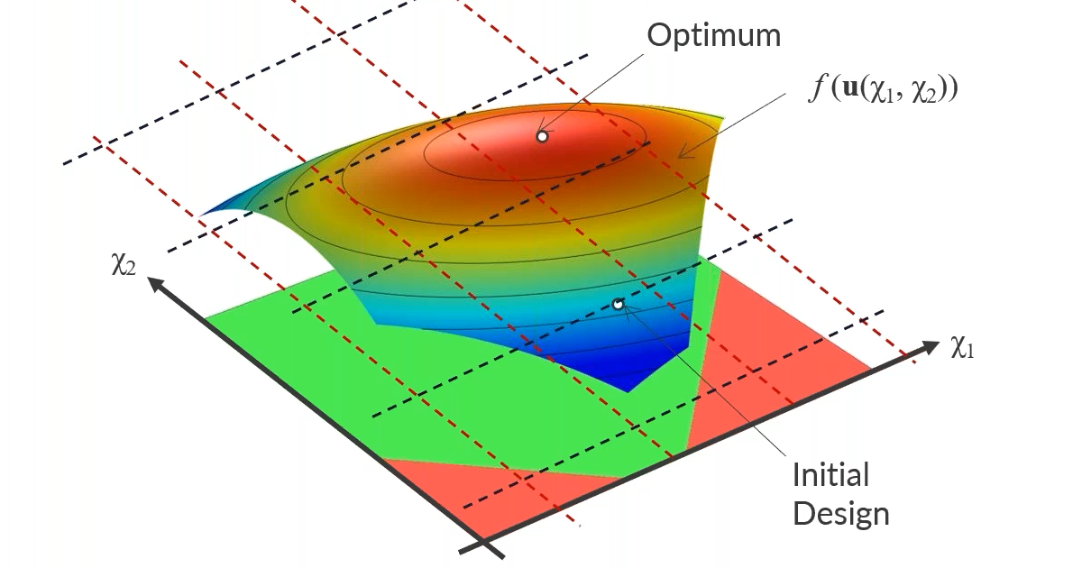
CHAPTER 02
优化模型
寻最优——在约束条件下寻找极值方案
线性规划
整数规划
非线性规划

Slide 9
OPTIMIZATION MODEL
优化模型核心概念
核心定义
广泛应用场景
在给定的资源约束、规则约束下，明确一个或多个目标（如成本最低、收益最高、效率最优），通过数学建模找到使目标达到极值的决策方案。
资源分配
计划调度
人力、资金、设备的最优配置
生产排程、物流配送优化
核心要素
需优化的指标
目标函数（最大化或最小化）
方案设计
成本优化
投资组合、工程方案优选
原材料采购、生产成本最小化
约束条件
资源限制、规则限制、技术约束
关键洞察
优化模型的本质是在约束边界内寻找最优解的艺术。其难度在于准确刻画约束条件，以及合理量化目标函数。

Slide 10
LINEAR & INTEGER PROGRAMMING
优化模型：线性规划与整数规划
线性规划（Linear Programming）
整数规划（Integer Programming）
核心特征
核心特征
目标函数和约束条件均为线性关系。适用于资源分配、生产计划等场景。
在线性规划基础上，要求部分或全部决策变量为整数。含0-1规划（二选一决策）。
求解原理
常用求解方法
通过单纯形法寻找即满足约束的解空间的顶点，最优解必在顶点处。
分支定界法
系统搜索整数解，通过上下界剪枝
典型应用
• 生产计划：最大化利润或最小化成本
割平面法
• 运输问题：最小化物流成本
添加约束切割非整数解空间
• 投资组合：在风险约束下最大化收益
典型应用
• 项目选择：0-1决策是否投资某个项目
• 人员排班：整数人数安排
• 设施选址：确定工厂或仓库位置
关键区别
线性规划假设变量连续可调，整数规划要求变量离散取值。整数规划更贴近现实但求解难度更大。

Slide 11
NONLINEAR & MULTI-OBJECTIVE
优化模型：非线性规划与多目标优化
多目标优化（Multi-objective Optimization）
非线性规划（Nonlinear Programming）
核心特征
存在多个冲突目标（如"成本最低"与"效率最高"、"质量最优"与"时间最短"）。无法同时达到所有目标的最优。
核心特征
核心思想
目标函数或约束条件含非线性关系（如"成本与产量成二次函数关系"）。适用于复杂工程设计、定价优化等场景。
将多目标转化为单目标（加权求和）或寻找帕累托最优解（无法在不损害其他目标的情况下改进任一目标）。
常用求解方法
梯度下降法
光滑函数
求解策略
适用于可导的非线性函数，沿负梯度方向迭代搜索
加权求和法
遗传算法
智能优化
将多个目标加权整合为单一目标函数
模拟自然选择，全局搜索能力强，避免局部最优
约束法
粒子群优化
群体智能
优化一个目标，将其他目标转为约束
模拟鸟群觅食，简单易实现，适合无导数场景
帕累托最优
典型应用
寻找非劣解集，供决策者选择
• 工程设计中成本与性能的平衡
典型应用
• 非线性定价策略优化
• 机器学习模型参数调优
• 投资组合：收益最大化 vs 风险最小化
• 工程设计：成本 vs 性能 vs 可靠性
• 供应链管理：成本 vs 服务水平

Slide 12
APPLICATION & KEY POINTS
优化模型适用场景与建模要点
适用场景决策指南
建模关键要点
明确三大要素
目标和约束均线性、变量连续
决策变量、目标函数、约束条件，确保数学表达准确
推荐方法：线性规划（单纯形法、内点法）
约束条件需全面
决策变量为整数
避免遗漏关键限制，否则求解结果可能不可行
推荐方法：整数规划（0-1规划对应二选一决策）
分层建模策略
存在非线性关系
复杂问题可简化假设，逐步优化模型
推荐方法：非线性规划（简单非线性用梯度下降，复杂用智能优化算法）
常用求解工具
多目标冲突
Lingo/Lindo
Matlab
推荐方法：多目标优化方法（加权求和、帕累托最优）
Gurobi
CPLEX

Slide 13
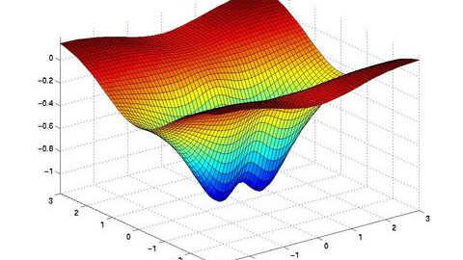
CHAPTER 03
评价模型
定优劣——构建科学指标体系进行量化打分
层次分析法
熵权法
TOPSIS法
模糊综合评价

Slide 14
EVALUATION MODEL
评价模型核心概念
核心定义
广泛应用场景
构建科学的指标体系，结合合理的权重分配方法，对评估对象（项目、方案、地区、产品）的综合性能或某一属性进行量化打分，进而给出客观、公正的评价结论。
综合评价
方案优选
城市宜居性、企业竞争力
技术方案、供应商选择
核心三要素
指标合理
指标体系科学、全面、可量化
绩效评估
风险评估
员工绩效、项目评估
项目风险、信用评估
权重科学
权重分配反映指标重要性
关键洞察
评估客观
评价模型的核心是将主观判断转化为客观量化的过程。关键在于指标体系构建和权重合理分配，不同方法适用于不同场景。
评价过程透明、可复现

Slide 15
AHP & ENTROPY WEIGHT
评价模型：层次分析法与熵权法
层次分析法（AHP）
熵权法（Entropy Weight）
适用场景
适用场景
适用于多准则、多目标的定性+定量综合评价（如城市宜居性评价、项目风险评估）。可融合专家经验。
适用于有客观数据支撑的评价场景（如企业经营绩效评价）。完全基于数据，避免主观偏差。
核心原理
核心原理
1
分层构建：目标层→准则层→方案层
根据数据的离散程度确定权重——数据离散度越大，信息熵越小，权重越大（说明该指标区分能力越强）。
2
两两比较：构建判断矩阵（1-9标度）
离散度大
信息熵小
权重大
3
计算权重：特征向量法求权重
信息量大
不确定性低
区分能力强
4
一致性检验：确保判断逻辑合理
优点
缺点
优点
缺点
权重客观，避免主观偏差
未考虑指标的实际重要性
逻辑清晰，可融合专家经验
主观性较强

Slide 16
TOPSIS & FUZZY METHODS
评价模型：TOPSIS法与模糊综合评价法
TOPSIS法
模糊综合评价法
适用场景
适用场景
适用于多指标、多方案的排序优选（如供应商选择、技术方案对比）。需要对方案进行排名。
适用于指标含模糊性的场景（如服务质量评价、满意度调研）。指标难以精确量化。
核心原理
核心原理
1
标准化数据：消除量纲影响
用模糊数学将"好/较好/一般/较差/差"等模糊评价转化为量化隶属度，构建模糊评判矩阵，结合权重得到综合评价结果。
2
确定理想解：最佳方案（正理想解）
好
较好
一般
较差
差
3
确定负理想解：最劣方案（负理想解）
0.9
0.7
0.5
0.3
0.1
4
计算欧氏距离：各方案与两者距离
优点
缺点
5
计算贴近度：贴近度越大排名越优
处理模糊信息，贴近人类思维
计算复杂，隶属度确定主观
优点
缺点
计算简便，区分度强
对权重敏感

Slide 17
APPLICATION & KEY POINTS
评价模型适用场景与建模要点
适用场景决策指南
建模关键要点
指标体系构建原则
需结合专家经验、定性指标多
遵循系统性、科学性、可量化原则
推荐方法：层次分析法（AHP）
权重确定策略
有充足客观数据、追求权重客观
结合主观（AHP）与客观（熵权）方法，提升合理性
推荐方法：熵权法，或熵权+TOPSIS组合
数据标准化处理
多方案排序优选、指标明确
消除量纲影响：正向指标归一化、负向指标逆向化
推荐方法：TOPSIS法
指标含模糊描述、难以精确量化
方法组合策略
推荐方法：模糊综合评价法
AHP+熵权法
主客观结合，优势互补
熵权法+TOPSIS
客观权重+方案排序
AHP+模糊综合评价
处理定性+模糊信息

Slide 18
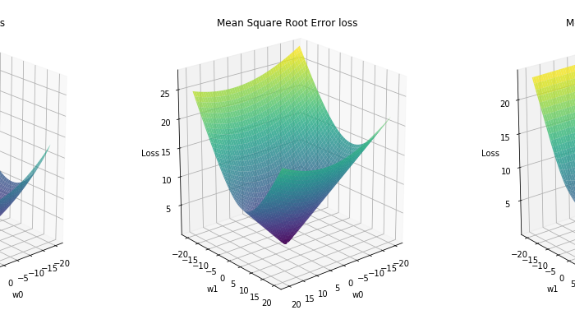
CHAPTER 04
分类模型
划归属——通过学习样本特征进行类别判断
逻辑回归
决策树
支持向量机
随机森林

Slide 19
CLASSIFICATION MODEL
广泛应用场景
分类模型核心概念
核心定义
识别
诊断
图像识别、语音识别
疾病诊断、故障诊断
通过学习已知类别的样本数据，挖掘样本特征与类别之间的映射关系，进而对未知类别的新样本进行类别判断。
筛选
检测
简历筛选、信用评估
异常检测、欺诈检测
分类方式
建模核心流程
二分类
多分类
合格/不合格、垃圾邮件/正常邮件
优秀/良好/一般、不同疾病类型
1
特征工程 — 提取、转换、降维
2
模型训练 — 学习样本映射关系
关键洞察
3
模型评估 — 准确率、召回率、F1值
分类模型的本质是模式识别，通过学习历史样本的"经验"，对新样本进行"判断"。关键在于特征工程和模型泛化能力。
4
模型优化 — 调参、防止过拟合

Slide 20
LOGISTIC REGRESSION & DECISION TREE
分类模型：逻辑回归与决策树
逻辑回归（Logistic Regression）
决策树（Decision Tree）
适用场景
适用场景
适用于二分类场景。模型简单、训练快、可解释性强。
适用于二分类和多分类，可解释性极强。无需数据标准化，能处理非线性关系。
核心原理
核心原理
通过递归划分特征空间，以信息增益、Gini系数等为准则选择最优划分特征，构建包含决策节点（特征）和叶节点（类别）的树结构。
通过Sigmoid函数将线性回归结果映射到[0,1]区间，得到样本属于某一类别的概率，概率大于阈值则归为该类。
样本沿决策路径到达叶节点确定类别
Sigmoid(z) = 1 / (1 + e^(-z))
关键优化
优点
缺点
易过拟合，需剪枝优化（预剪枝/后剪枝）控制树深度
模型简单、训练快、可解释性强
仅适用于线性可分数据
优点
缺点
无需标准化，可解释性强
易过拟合，需剪枝

Slide 21
SVM & RANDOM FOREST
分类模型：支持向量机与随机森林
支持向量机（SVM）
随机森林（Random Forest）
适用场景
适用场景
适用于二分类，可扩展至多分类。小样本、高维数据场景表现优异。
集成学习方法，适用于多分类、高维度数据。大样本、复杂数据场景。
核心原理
核心原理
寻找最优超平面，使两类样本间隔最大化，提升泛化能力。
通过Bootstrap抽样构建多棵决策树，每棵树用部分特征训练，最终通过投票确定类别。
核函数技巧：线性不可分数据可通过核函数映射到高维空间实现线性可分
Bagging
Feature Random
自助采样聚合
特征随机选择
优点
缺点
泛化能力强、对小样本友好
训练慢、可解释性差
优点
缺点
抗过拟合、精度高、对噪声不敏感
模型复杂、可解释性弱

Slide 22
APPLICATION & KEY POINTS
分类模型适用场景与建模要点
适用场景决策指南
建模关键要点
特征工程
二分类、数据线性可分、需强可解释性
特征筛选、转换、降维，决定模型性能上限
推荐方法：逻辑回归
模型评估指标
需明确决策逻辑、数据含非线性关系
准确率
召回率
F1值
AUC
推荐方法：决策树进行剪枝优化
避免过拟合
小样本、高维数据、追求泛化能力
交叉验证、正则化、剪枝等策略
推荐方法：支持向量机（SVM）
数据平衡处理
大样本、复杂数据、追求高精度
不平衡数据可通过过采样、欠采样处理
推荐方法：随机森林、XGBoost
常见问题
过拟合
模型在训练集表现好，测试集表现差
数据不平衡
某类样本远多于其他类，导致偏向多数类

Slide 23
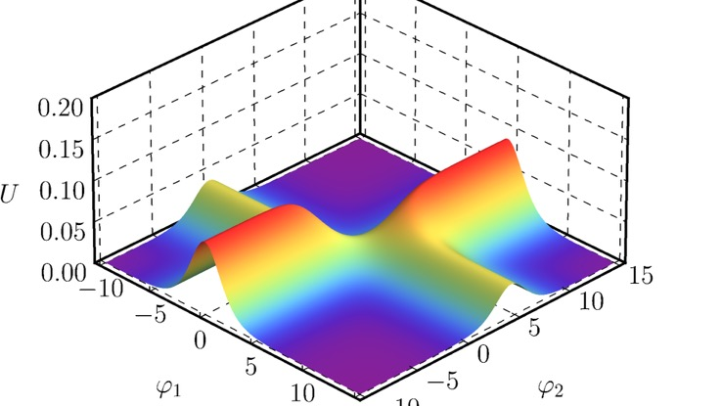
CHAPTER 05
关联模型
找关联——挖掘变量间的潜在共存规律
Apriori算法
FP-Growth
相关性分析

Slide 24
ASSOCIATION MODEL
关联模型核心概念
核心定义
广泛应用场景
从大量数据中挖掘变量之间的潜在关联关系，不关注因果关系，仅聚焦变量间的共存规律或统计关联。
购物篮分析
行为分析
商品组合优化、交叉销售
用户行为模式挖掘
重要警示
相关性 ≠ 因果性
关联规则"A→B"只表示A和B经常一起出现，不表示A导致B。避免误将关联关系当作因果关系。
风险关联
药物相互作用
风险因素识别
药物组合副作用研究
购物篮分析经典案例
核心评价指标
经典规则：{啤酒} → {尿布}
发现年轻父亲在购买尿布时常顺便买啤酒。超市将两者相邻摆放，销量双双提升。
支持度
置信度
A和B同时出现的频率
出现A时也出现B的概率

Slide 25
APRIORI & FP-GROWTH
关联模型：Apriori算法与FP-Growth算法
Apriori算法
FP-Growth算法
适用场景
适用场景
适用于离散型数据的关联规则挖掘（如购物篮数据、用户行为标签）。
优化的关联规则挖掘方法，适用于大规模离散数据。
核心原理
核心原理
核心原理："频繁项集的所有子集都是频繁项集"
构建FP树（频繁模式树）压缩存储数据，无需生成候选项集，直接从树中挖掘频繁项集。
通过迭代搜索：筛选频繁项集（支持度≥阈值），生成满足置信度阈值的关联规则。
仅需扫描数据两次：第一次统计频率，第二次构建FP树
算法流程
性能优势
1
找出支持度≥最小支持度的频繁1项集
效率远高于Apriori，尤其在稠密数据集上表现优异
2
从频繁k项集生成候选(k+1)项集
3
剪枝：删除支持度<最小支持度的候选项
优点
缺点
效率远高于Apriori，仅需扫描两次
树的构建与维护较复杂
4
重复直到无法找到更大的频繁项集
优点
缺点
原理简单、易于理解
效率低，需多次扫描数据

Slide 26
CORRELATION ANALYSIS
关联模型：相关性分析
皮尔逊相关系数
斯皮尔曼等级相关系数
适用场景
适用场景
适用于连续型数据的线性关联量化。要求数据服从正态分布或近似正态分布。
适用于非线性、非正态分布数据，或等级变量的关联分析。对异常值不敏感。
计算方法
核心特点
衡量两个变量X和Y的线性相关程度
基于秩次（排名）计算，不要求数据服从特定分布
r = 1
r = 0
r = -1
适用于单调非线性关系的检测
完全正相关
无线性相关
完全负相关
典型应用
典型应用
• 满意度等级与消费金额等级的关系
• 身高与体重的关系研究
• 教育水平与收入排名的关联
• 广告投入与销量的关联分析
• 非正态分布数据的关联分析
• 气温与用电量的相关性研究
方法选择
正态分布连续数据→皮尔逊相关系数；非正态分布或等级数据→斯皮尔曼等级相关系数

Slide 27
APPLICATION & KEY POINTS
关联模型适用场景与建模要点
适用场景决策指南
建模关键要点
合理设置阈值
中小规模离散数据的关联规则挖掘
支持度、置信度阈值过高易遗漏规则，过低易产生冗余
推荐方法：Apriori算法
离散数据编码处理
大规模离散数据的频繁模式挖掘
类别数据需做好编码处理，确保算法正确运行
推荐方法：FP-Growth算法
相关性≠因果性
连续型数据的线性关联量化
避免误将关联关系当作因果关系
推荐方法：皮尔逊相关系数
大规模数据优化
非正态分布、等级变量的关联分析
大规模数据优先选择FP-Growth算法提升效率
推荐方法：斯皮尔曼等级相关系数
阈值设置建议
支持度
一般设置为5%-10%，根据数据量调整
置信度
一般设置为60%-80%，确保规则可靠性

Slide 28
COMPREHENSIVE SUMMARY
综合总结：五大模型类型对比
预测模型
优化模型
评价模型
分类模型
关联模型
推未来
寻最优
定优劣
划归属
找关联
五大模型类型系统性对比
模型类型 | 核心功能 | 典型应用 | 数据要求 | 可解释性
预测模型 | 基于历史规律推断未来 | 销量预测、股价预测 | 时间序列或因果数据 | 中-高
优化模型 | 在约束下寻找最优解 | 资源分配、计划调度 | 决策变量、约束条件 | 高
评价模型 | 量化打分定优劣 | 方案优选、绩效评估 | 指标体系、评价数据 | 高
分类模型 | 学习样本特征划归属 | 图像识别、信用评估 | 标注样本、特征数据 | 中
关联模型 | 挖掘变量间共存规律 | 购物篮分析、行为分析 | 离散型或连续型数据 | 高
核心原则
组合策略
持续优化
先明确建模目标，再根据数据类型、约束条件、可解释性要求等选择具体方法
复杂问题可组合使用多类模型。如：关联→回归→优化
模型选择是迭代过程，需不断验证、优化、调整

Slide 29
MODEL COMBINATION
模型组合策略与实战应用
模型组合策略
建模流程指导
为什么要组合使用模型？
1
明确建模目标
单一模型难以解决复杂问题。不同模型擅长不同环节，组合使用可发挥各自优势，形成完整的解决方案体系。
预测？优化？评价？分类？关联？
2
分析数据类型和约束条件
典型组合示例
数据量、数据类型、可解释性要求
示例1：营销优化
3
选择合适模型或模型组合
关联模型挖掘影响因素 → 回归模型预测销量 → 优化模型给出最优营销方案
单一模型或模型组合
示例2：信用评分
评价模型构建指标体系 → 分类模型进行信用评级 → 预测模型预测违约概率
4
验证与优化
评估模型性能，迭代优化
示例3：供应链优化
预测模型预测需求 → 优化模型制定采购计划 → 评价模型评估供应商
5
部署应用
将模型应用于实际问题
典型行业应用
金融风控
供应链优化
信用评分、欺诈检测
需求预测、库存优化
医疗诊断
智能制造
疾病预测、药物推荐
质量控制、生产调度

Slide 30

THANK YOU
谢谢聆听
预测
优化
评价
分类
关联
推未来
寻最优
定优劣
划归属
找关联
数学建模协会 | 2025年12月

